Slide 1
Κεφαλαιο 5^{ο}
mendel

Slide 2
Gregor mendel
Πρώτες επιστημονικές μελέτες τον 19^{ο} αιώνα από τον Αυστριακό Gregor Mendel-> Πατέρας της Γενετικής
Πλεονεκτήματα μοσχομπίζελου:
Αναπτύσσεται εύκολα
Εμφανίζει μεγάλη ποικιλία σε πολλούς χαρακτήρες
Δίνει τη δυνατότητα αυτογονιμοποίησης και τεχνητής γονιμοποίησης
Δίνει μεγάλο αριθμό απογόνων
Υπάρχει η δυνατότητα στατιστικής επεξεργασίας των αποτελεσμάτων

Slide 3
Η επιτυχία του
Η επιτυχία του στηρίχθηκε:
Μελετούσε μια ή δυο ιδιότητες κάθε φορά και όχι όλες μαζί.
Χρησιμοποιούσε αμιγή (καθαρά) στελέχη τα οποία μετά από αυτογονιμοποίηση παρουσιάζουν για πολλές γενιές την ίδια ιδιότητα
Ανέλυε τα αποτελέσματά του στατιστικά, δηλαδή μετρούσε τους απογόνους των ατόμων που εμφάνιζαν μια συγκεκριμένη ιδιότητα και υπολόγιζε τη συχνότητα εμφάνισής τους.

Slide 4
Χαρακτηριστηκα μοσχομπιζελου
Χαρακτηριστικά | Επικρατές | Υπολειπόμενο
Σχήμα σπέρματος | Λείο | Ρυτιδωμένο
Χρώμα σπέρματος | Κίτρινο | Πράσινο
Χρώμα άνθους | Ιώδες | Λευκό
Σχήμα καρπού | Κανονικό | Περισφυγμένο
Χρώμα καρπού | Πράσινο | Κίτρινο
Θέση άνθεων | Αξονικά | Ακραία
Ύψος φυτού | Ψηλό | Κοντό

Slide 5
Μεθοδολογια
Ο τρόπος που εργάστηκε:
Δημιούργησε αμιγή στελέχη για την ιδιότητα που μελετούσε.
Έκανε τεχνητή γονιμοποίηση μεταξύ δυο αμιγών φυτών, που διέφεραν ως προς μια ιδιότητα->πατρικη γενια (P)
Οι απόγονοί τους ήταν η πρώτη θυγατρική γενιά, που ήταν υβριδικά (ετερόζυγα) άτομα (F₁)
Αυτογονιμοποίηση F₁ γενιάς -> Δεύτερη θυγατρική γενια (F₂)
Από τα αποτελέσματά του ο Mendel διατύπωσε τους δυο νόμους της κληρονομικότητας:
Νόμος διαχωρισμού αλληλόμορφων γονιδίων
Νόμος ανεξάρτητης μεταβίβασης γονιδίων

Slide 6
Πειραματα μονοϋβριδισμου
Μονοϋβριδισμός-> διασταύρωση ελέγχου μιας ιδιότητας
Ο Mendel εξέτασε τα μοσχομπίζελα ως προς το ύψος των φυτών.
Διασταύρωσε αμιγή ψηλά με αμιγή κοντά φυτά και παρατήρησε ότι όλοι οι απόγονοι (F₁) ήταν ψηλά φυτά.
Αυτογονιμοποίηση F₁ γενιάς -> F₂ και ψηλά και κοντά φυτά
Αρχικά συμπεράσματα:
Ο κάθε χαρακτήρας ελέγχεται από δυο παραγοντες (γονίδια)
Ο ένας παράγοντας υπερκαλύπτει την έκφραση του άλλου όταν βρίσκονται μαζί στο φυτό.

Slide 7
Ορισμοι
Αλληλόμορφα γονίδια: γονίδια που βρίσκονται στις ίδιες γενετικές θέσεις των ομόλογων χρωμοσωμάτων και ελέγχουν μια ιδιότητα με ίδιο η διαφορετικό τρόπο.
Αμιγή φυτά (ομόζυγα): άτομα που έχουν δύο ίδια αλληλόμορφα για μια συγκεκριμένη ιδιότητα.
Ετερόζυγα άτομα: άτομα που έχουν διαφορετικά αλληλόμορφα για μια συγκεκριμένη ιδιότητα.
Επικρατές γονίδιο: Το γονίδιο που εκφράζεται στο φαινότυπο είτε υπάρχει μια είτε δυο φορές στο γονότυπο.
Υπολειπόμενο γονίδιο: Το γονίδιο που για να εκφραστεί στο φαινότυπο πρέπει να υπάρχει δυο φορές στο γονότυπο.
Γονότυπος : Σύνολο αλληλόμορφων γονιδίων
Φαινότυπος : Σύνολο χαρακτήρων που αποτελούν την έκφραση του γονοτύπου, όπως εξωτερική εμφάνιση και βιοχημικά χαρακτηριστικά.
Τετράγωνο του Punnett: διάγραμμα των γαμετών και του τρόπου συνδυασμού τους σε μια διασταύρωση.

Slide 8
Σχηματικά το πειραμα
Ψ->ψηλο
ψ->κοντό
P: ΨΨ*ψψ
Γαμ. Ψ ψ
F₁ : Ψψ φαινότυπος: 100% ψηλά φυτά γονότυπος: 100% Ψψ
Ψψ*Ψψ
Γαμ. Ψ,ψ Ψ,ψ
Φαινότυπος: Γονότυπος
¾ ψηλά φυτά ¼ ΨΨ
¼ κοντά φυτά 2/4 Ψψ
(3:1) ¼ ψψ (1:2:1)
F₂ | Ψ | Ψ
Ψ | ΨΨ | Ψψ
Ψ | Ψψ | ψψ

Slide 9
1^{ος} νομος του μεντελ
Ο Μέντελ παρατήρησε ότι κατά τη δημιουργία των γαμετών διαχωρίζονται τα δυο ομόλογα χρωμοσώματα και συνεπώς τα δυο αλληλόμορφα γονίδια. Η κατανομή των αλληλομόρφων στους γαμέτες και ο τυχαίος συνδυασμός τους αποτελεί τον πρώτο νόμο του Μεντελ ή νόμο διαχωρισμού των αλληλόμορφων γονιδίων.

Slide 10
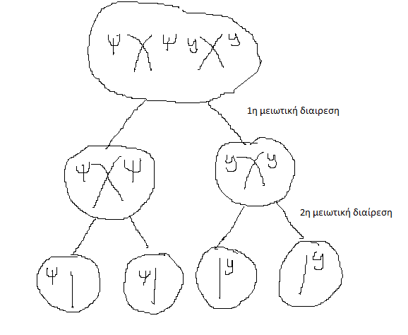
μειωση
Τελικά έχουμε 4 γαμέτες ανά δυο όμοιους σε ίση αναλογία.

Slide 11
Διασταυρωση ελεγχου
Ο Μεντελ στην περίπτωση φυτών με επικρατή φαινότυπο και άγνωστο γονότυπο, άφηνε τα φυτά να αυτογονιμοποιηθούν.
Πλέον οι ερευνητές πραγματοποιούν διασταύρωση ελέγχου όπου διασταυρώνουν το άτομο αγνώστου γονοτύπου με ένα άτομο ομόζυγο ως προς την υπολειπόμενη ιδιότητα.
Παράδειγμα:
Έχουμε ένα ψηλό φυτό αγνώστου γονοτύπου, άρα έχει πιθανούς γονοτύπους ΨΨ ή Ψψ, το οποίο διασταυρώνουμε με ένα κοντό φυτό με γονότυπο ψψ.
Οι πιθανές διασταυρώσεις είναι οι εξής:
Άρα βάσει των φαινοτύπων των απογόνων μπορούμε να διακρίνουμε αν το φυτό που διασταυρώθηκε είναι ομόζυγο ή ετερόζυγο.
Α) | ΨΨ | ψψ
Γαμ | Ψ | ψ
F₁ | Ψ
ψ | Ψψ
100% ψηλά φυτά
Β | Ψψ | ψψ
Γαμ | Ψ,ψ | ψ
F₁ | Ψ | ψ
ψ | Ψψ | ψψ
½ ψηλά φυτά και ½ κοντά φυτά

